Slide 1
AUSTRIJA

Slide 2
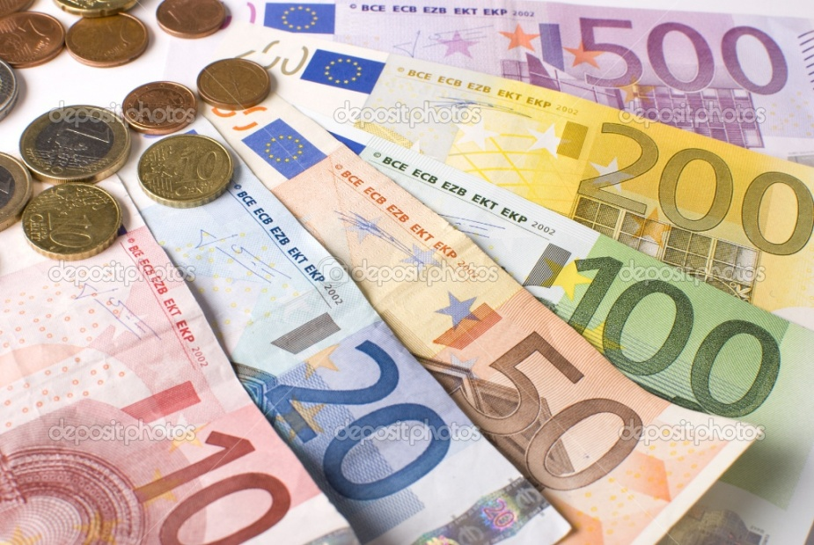
UVOD
Savezna republika
Sastoji se od devet saveznih zemalja
Himna:Land der Berge,Land am Strom
Broj stanovnika:8.280.703 mil.(2006)
Valuta: €

Slide 3
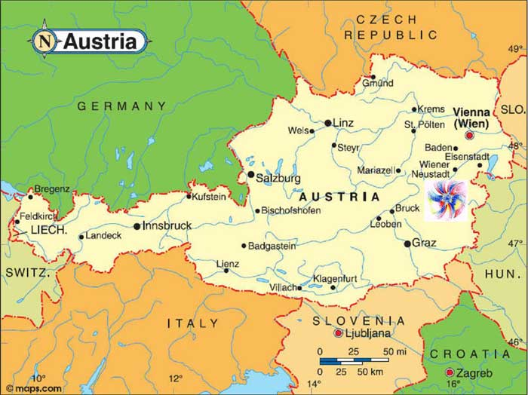
GEOGRAFSKI POLOŽAJ
Austrija graniči s Lihtenštajnom i Švicarskom na zapadu, Italijom i Slovenijom na jugu, Mađarskom i Slovačkom na istoku, te Njemačkom i Češkom na sjeveru.

Slide 4
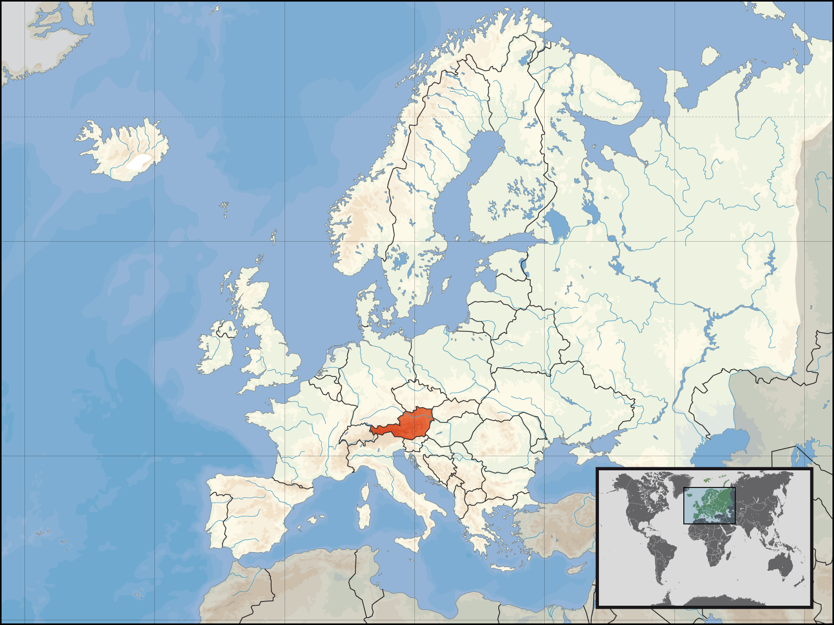
GEOGRAFSKI SMJEŠTAJ
Na jugu centralne Europe
Nalazi se južno od nultog meridijana i sjeverno od ekvatora

Slide 5
RELJEF
Najveći dio Austrije je alpski(oko 70 %)
BEČKA ZAVALA-glavno težište naseljenosti i gospodarstva njezin podunavski i pripanonski dio
Ima puno šuma

Slide 6
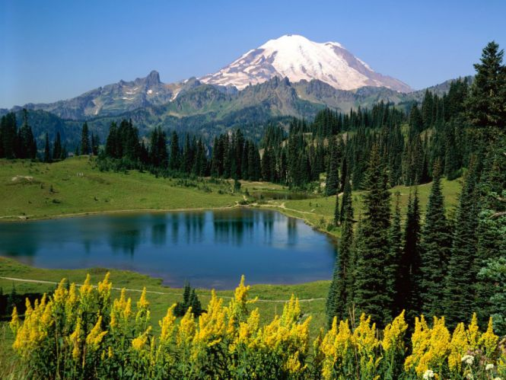

Slide 7
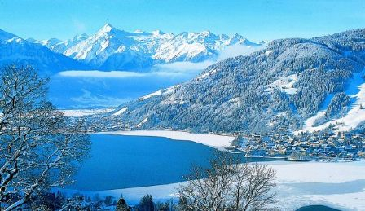
KLIMA
Austrija ima prijelaznu umjereno kontinentalnu klimu
Alpski predjeli imaju planinsku klimu
Kiše su česte ljetu

Slide 8
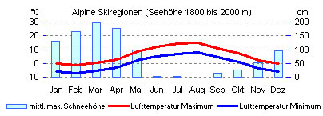

Slide 9
VEGETACIJA
Biljni pokrov ovisi o reljefu, vodi i klimi
do 1000 m rastu miješane šume (bukva,lipa,
hrast i javor)
iznad toga crnogorične šume (najviše smreka)

Slide 10
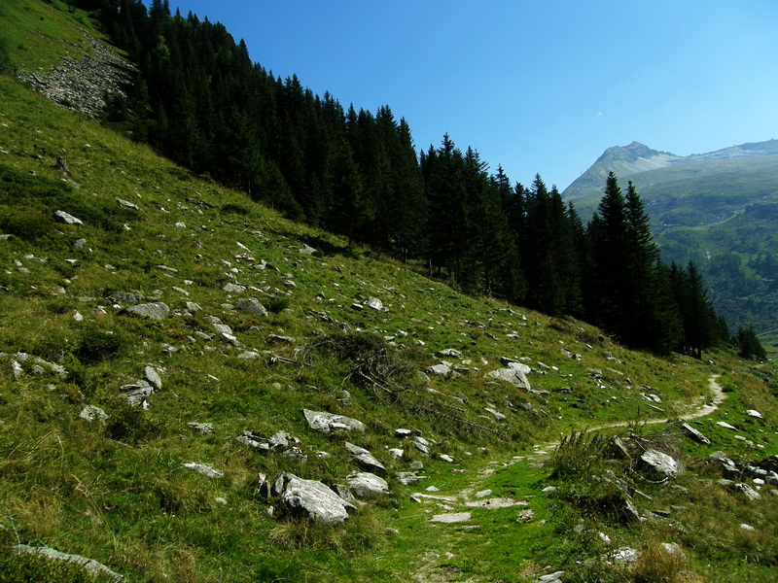

Slide 11
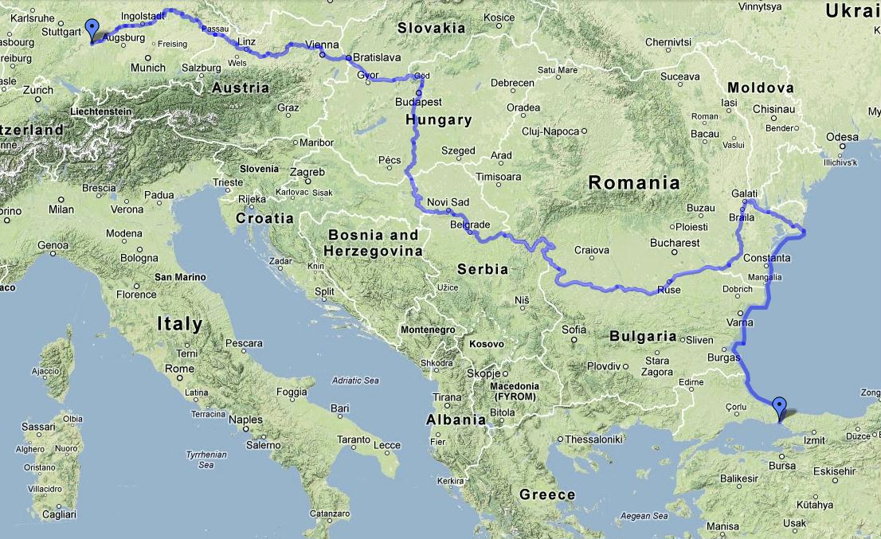
VODE
Kroz Austriju protječe Dunav

Slide 12
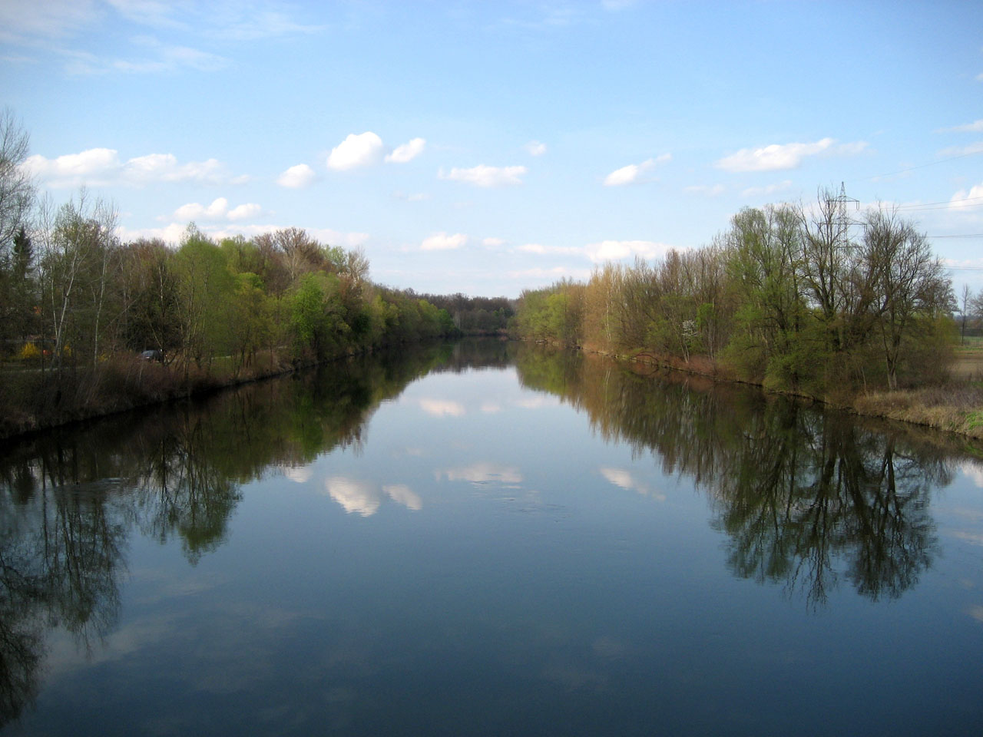
Ostale rijeke su:
Mura

Slide 13
Raba

Slide 14
Inn

Slide 15
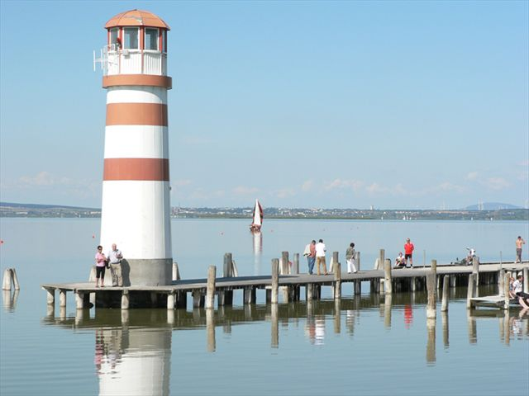
JEZERA
Austrija ima puno ledenjačkih jezera
Iz jezera dobivaju električnu energiju
Neka jezera su:Nežidersko jezero,jezero Atter,jezero Traun

Slide 16
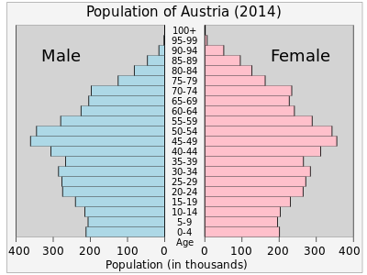
STANOVNIŠTVO
Većina stanovništva (oko 70 %) Austrije živi u Podunavlju,najviše u Bečkoj zavali
Ima oko 8.280.703 mil.stanovnika(2006)
Većina Austrije čine Austrijanci,ima i Hrvata u pokrajini Gradišće i Slovence u Koruškoj
Tri četvrtine Austrijanaca su katolici

Slide 17
GOSPODARSTVO
Austrija ima razvijenu poljoprivredu(prehra-
mbena industrija)
Važno je šumarstvo(drvna i papirna industrija)
Uz hidroenergiju,važna su nalazišta kamene soli i željezne rude
Razvijena je strojogradnja,elektrotehnička industrija i dr.
Austrija je po broju turista vodeča alpska država

Slide 18
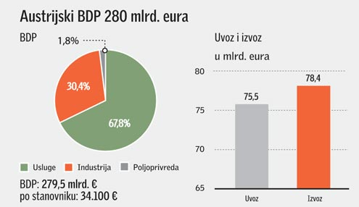

Slide 19
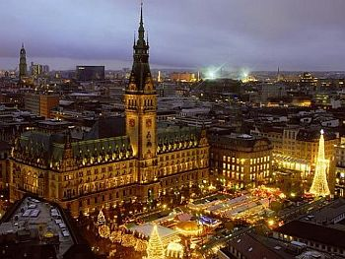
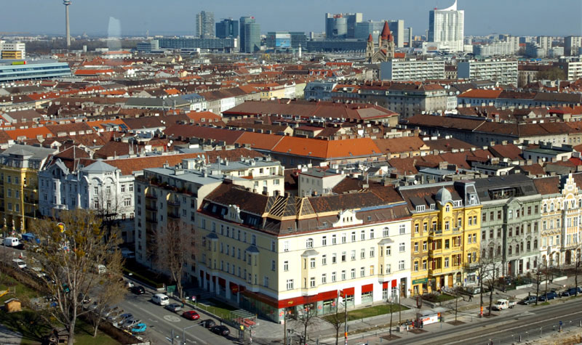
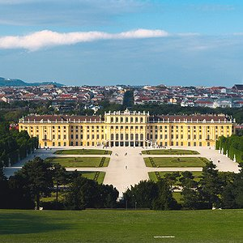
GRADOVI
Glavni grad je Beč(Wien)
Glavni grad nekadašnje Austro-Ugarske Monarhije koji ima puno muzeja,kulturnih događaja,građevina koje privlače brojne turiste

Slide 20
Ostali gradovi su:
LINZ-podunavsko središte
GRAZ
SALZBURG
INNSBRUCK

Slide 21
Linz

Slide 22
Graz

Slide 23
Salzburg

Slide 24
Innsbruck

Slide 25
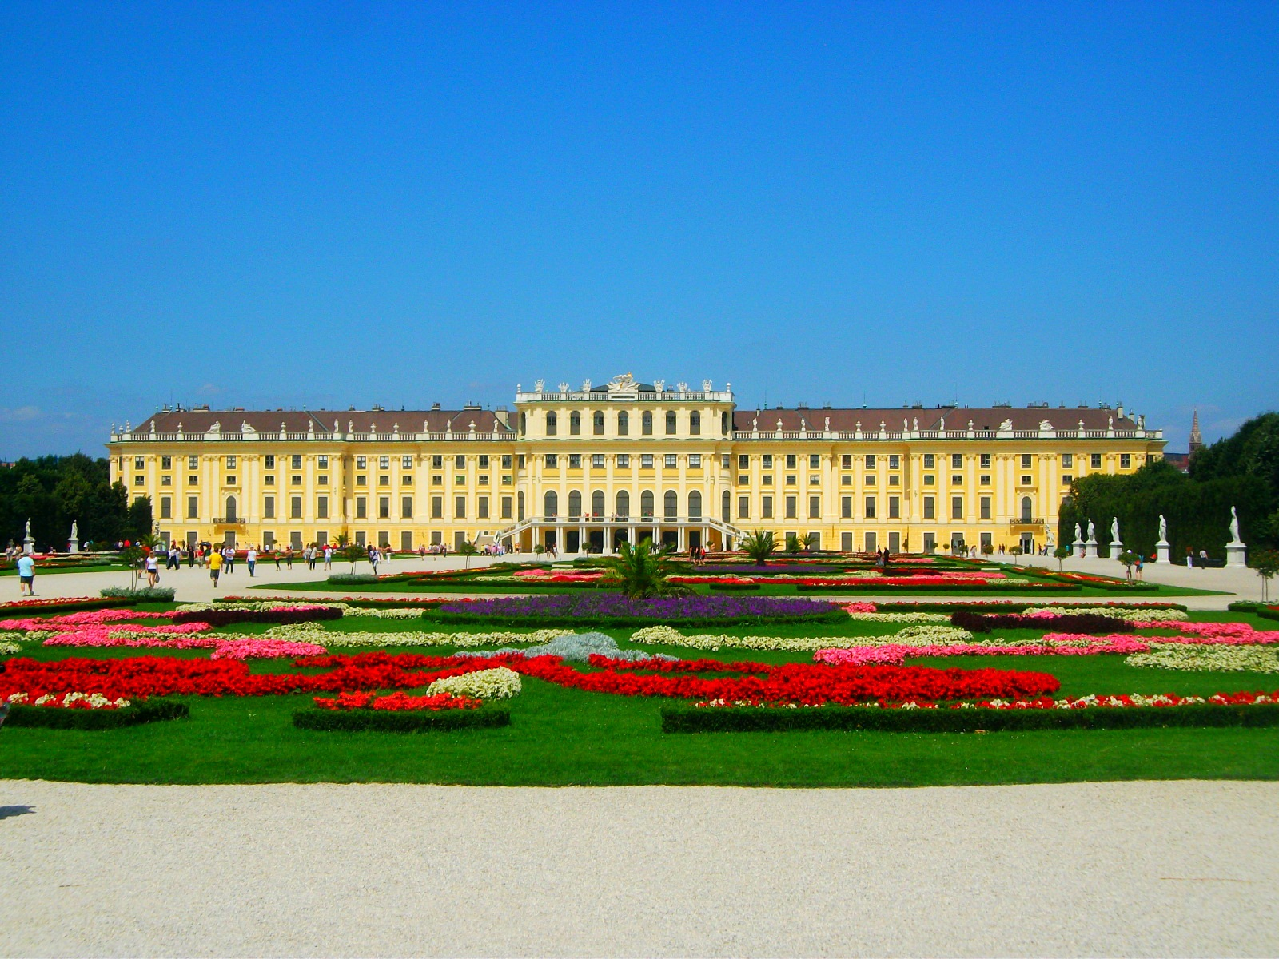
ZANIMLJIVOSTI
Palača Schönbrunn
Dvorac Schönbrunn u Beču je jedna od najvažnijih kulturnih spomenika u Austriji i od 1860-ih je također jedna od glavnih turističkih atrakcija u Beču.

Slide 26
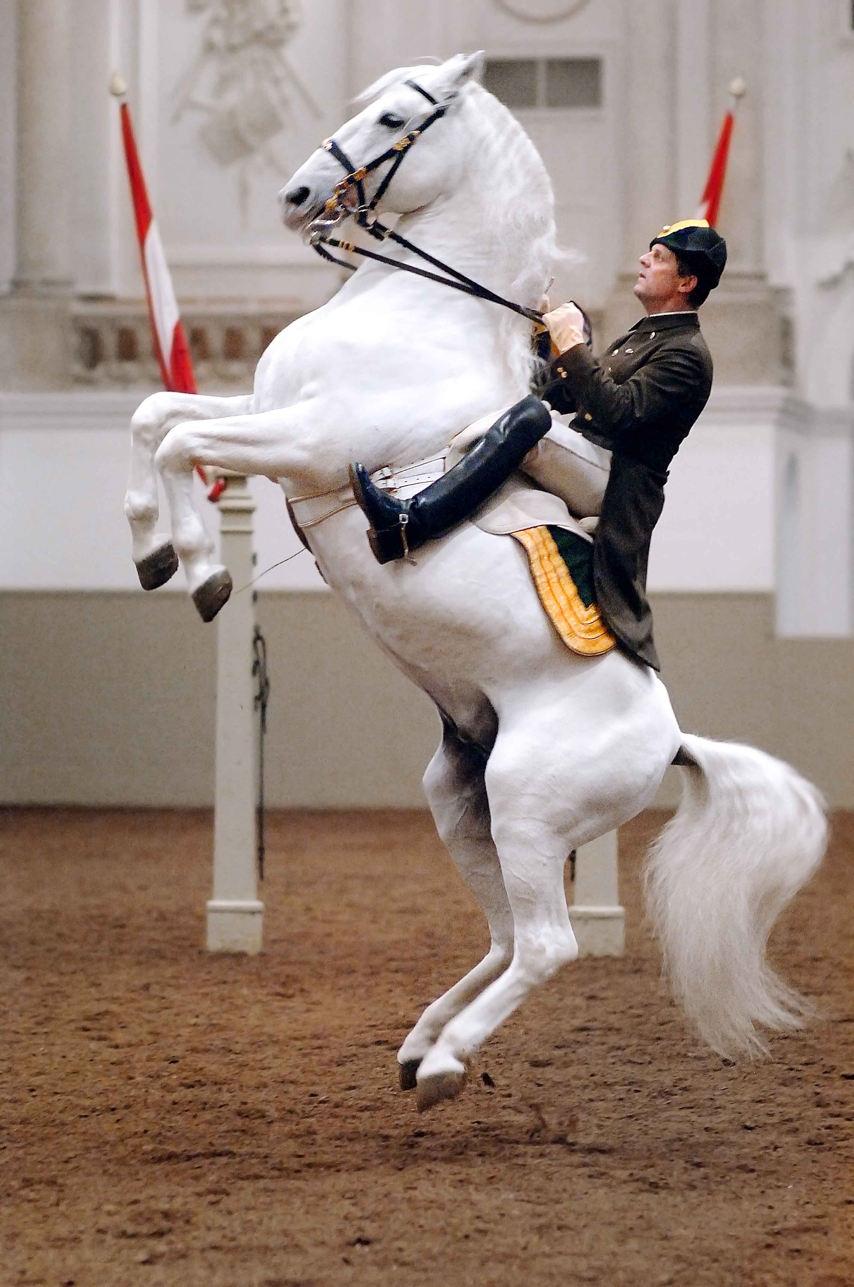
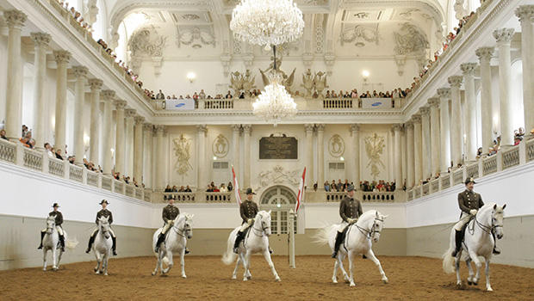
Spanish Riding School

Slide 27
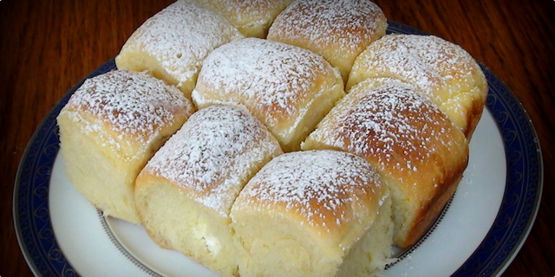
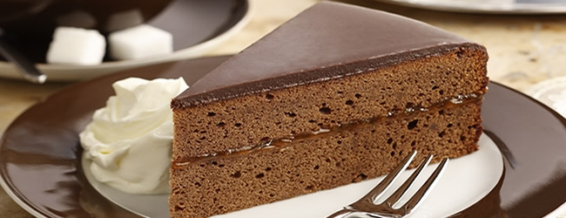
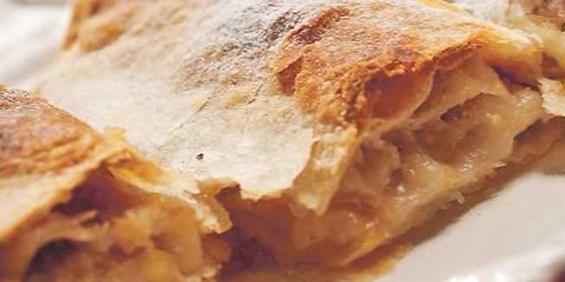
Austrija je poznata po kuhinji
Neke od specijaliteta su:
1. Tirolske okruglice od slanine
2. Pržolica s lukom
3.Saće
4. Bečka kuhana govedina
5.Savijača od jabuka
6.Sacher torta

Slide 28
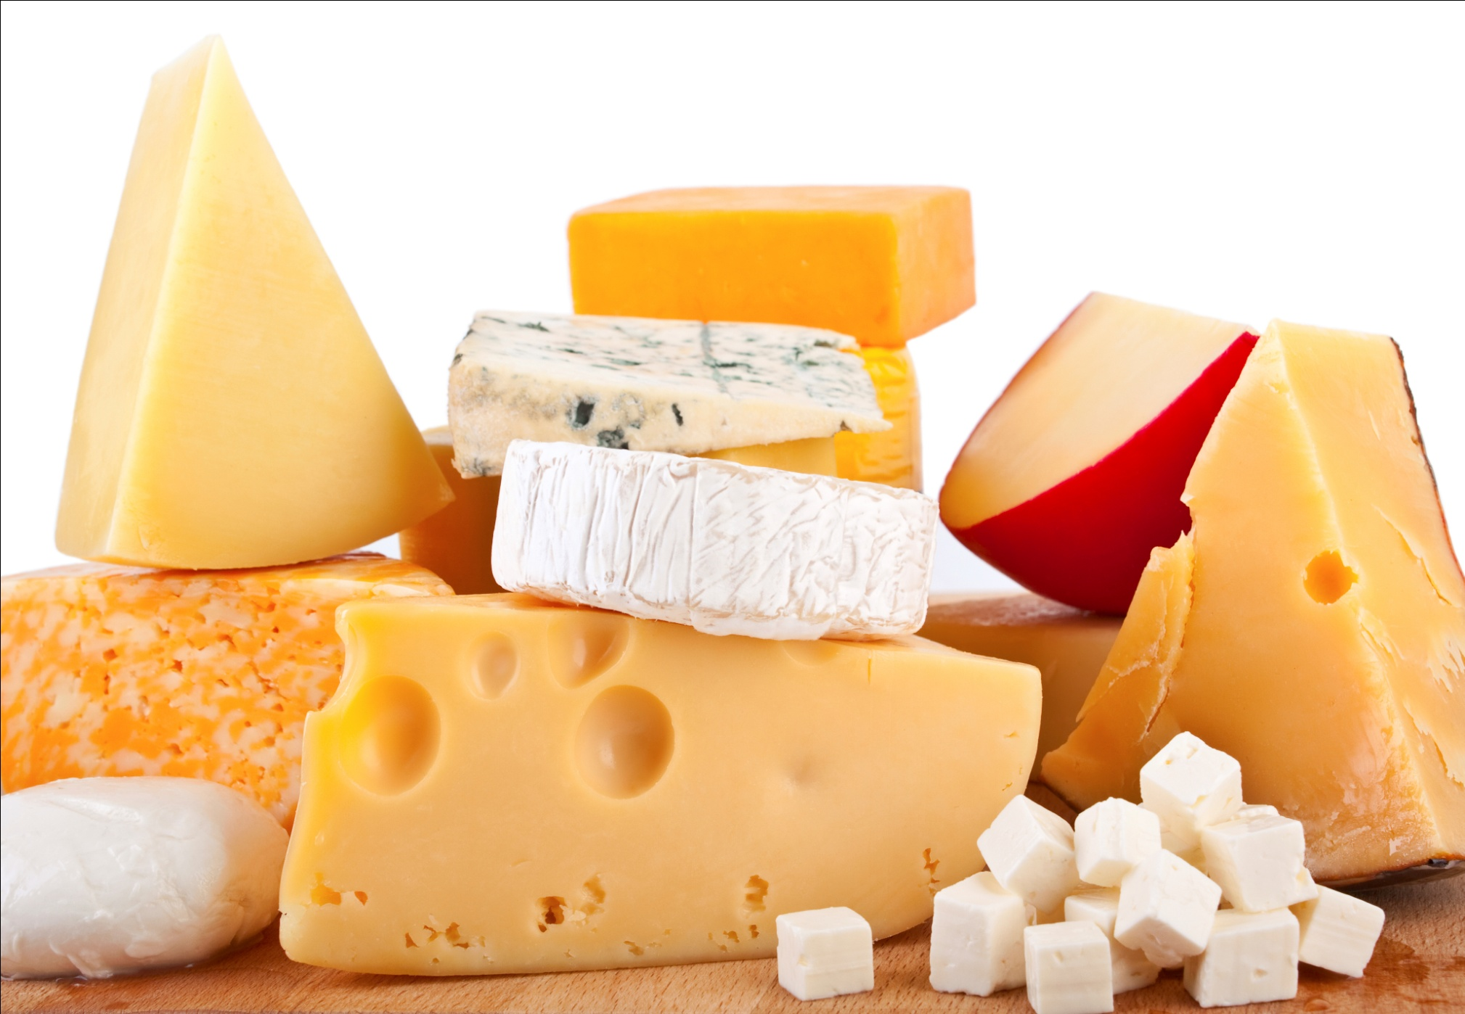
Austrija je poznata po proizvodnji sira

Slide 29
HVALA NA PAŽNJI!
NAPRAVILA:
LARA PERKOVIĆ
7.D

